Slide 1
Основи методичної діяльності учителя фізики
4 курс - 014 Середня освіта (фізика)
факультет комп`ютерних наук, фізики та математики
Програма внесена до Збірника авторських програм з дисциплін кафедри фізики та методики її навчання Херсонський державний університет для підготовки студентів на здобуття ступенів вищої освіти «бакалавр», «магістр». Свідоцтво про реєстрацію авторських прав №79262 від 02.04.2018.

Slide 2
«Основи методичної діяльності учителя фізики» – педагогічна дисципліна, предметом якої є цілі, зміст та технології методичної діяльності учителя фізики.
Запропонований курс розрахований на набуття студентами методичної компетентності через оволодіння власним досвідом роботи учителем фізики (зокрема, досвідом з підготовки та проведення уроків фізики різних типів). Він є окремою ланкою та певним етапом у системі методичної підготовки майбутнього учителя фізики.

Slide 3
Мета курсу
Теоретична і практична підготовка майбутнього учителя до реалізації його основних функцій, спрямованих на формування в учнів предметної компетентності з фізики.
Основним способом реалізації зазначеної мети є занурення студентів – майбутніх учителів фізики – у реальний навчально-виховний процес через здійснення квазіпрофесійної діяльності.
Впровадження курсу передбачає врахування індивідуально-психологічних особливостей студентів та формування в них індивідуального стилю педагогічної діяльності через реалізацію індивідуального підходу до навчання.

Slide 4
Програма навчальної дисципліни
Змістовий модуль 1
Загальні питання організації методичної діяльності учителя фізики
Тема 1. Зміст методичної діяльності учителя фізики.
Педагогічна діяльність та її специфіка. Структура та види методичної діяльності учителя. Методичні функції учителя. Параметрична модель змісту методичної діяльності учителя фізики. Стилі педагогічної діяльності учителя. Порівняння різних моделей навчання.
Тема 2. Проектувальна функція учителя як стратегія навчання учнів фізики.
Методичні рекомендації до проектування уроку. Аналіз уроку фізики як необхідна умова формування методичної компетентності учителя. Схема аналізу уроку (психологічний аналіз уроку, методичний аналіз уроку, аналіз навчально-пізнавальної діяльності учнів на уроці). Методичні особливості проектування та проведення уроків у системі компетентнісного навчання.

Slide 5
Програма навчальної дисципліни
Змістовий модуль 1
Загальні питання організації методичної діяльності учителя фізики
Тема 3. Реалізація інформаційної функції учителя у процесі навчання учнів фізики.
Зміст інформаційної функції вчителя. Основні вимоги до вивчення нового матеріалу. Основні логічні прийоми пояснення і доведення нового матеріалу. Окремі прийоми пояснення і доведення. Особливості вивчення елементів фізичних знань. Особливості організації експериментальної роботи учнів під час вивчення нового матеріалу. Методичні особливості навчання учнів розв’язуванню фізичних задач. Методичне значення використання малюнків на уроках фізики.
Тема 4. Комунікативна функція вчителя та особливості її реалізації у процесі навчання учнів фізики.
Запитання як інструмент методичної діяльності учителя фізики. Функції навчального запитання. Типологія запитань. Сутність системного питаннєпокладання. Дидактичні вимоги до запитання. Зміст запитувальної діяльності вчителя фізики: а) під час пояснення нового матеріалу; б) під час розв’язування задач. Метод евристичної бесіди.

Slide 6
Програма навчальної дисципліни
Змістовий модуль 2
Особливості реалізації методичних функцій учителя у процесі
навчання фізики
Тема 5. Реалізація організаційної функції учителя у процесі навчання учнів фізики. Основні помилки, яких припускають вчителі під час організації та проведення уроку. Чинники, що впливають на зміст організаційної діяльності вчителя. Алгоритм узагальнених дій учителя з організації навчально-пізнавальної діяльності учнів. Зміст діяльності вчителя з організації навчально-пізнавальної діяльності учнів у різних системах навчання.
Тема 6. Контрольно-оцінювальна функція учителя та особливості її реалізації у процесі навчання фізики. Термінологічний апарат контрольно-оцінювальної компетенції учителя фізики. Види контролю. Склад контрольно-оцінювальної компетенції вчителя фізики. Проектування контролю вальної діяльності вчителя фізики в залежності від типу уроку. Алгоритм узагальнених дій учителя фізики на етапі підготовки до контролю навчальних досягнень учнів.

Slide 7
Програма навчальної дисципліни
Змістовий модуль 2
Особливості реалізації методичних функцій учителя у процесі
навчання фізики
Тема 7. Особливості контролю і оцінювання учнів у процесі навчально-пізнавальної діяльності різних видів. Особливості контролю навчально-пізнавально-пізнавальної діяльності учнів у процесі засвоєння нового матеріалу. Особливості контролю експериментальних умінь і навичок учнів у процесі виконання лабораторних робіт. Особливості контролю навчально-пізнавальної діяльності учнів у процесі розв`язування фізичних задач.
Тема 8. Специфіка методичної діяльності учителя в залежності від обраного підходу, типу уроку та методу навчання. Методичні особливості організації та проведення уроку вивчення нового матеріалу. Методичні особливості організації та проведення уроку формування практичних умінь і навичок учнів (розв`язування задач). Методичні особливості організації та проведення уроку формування експериментальних умінь і навичок учнів (лабораторна робота). Методичні особливості організації та проведення уроку узагальнення та систематизації знань учнів. Методичні особливості організації та проведення уроку контролю та корекції знань учнів.

Slide 8
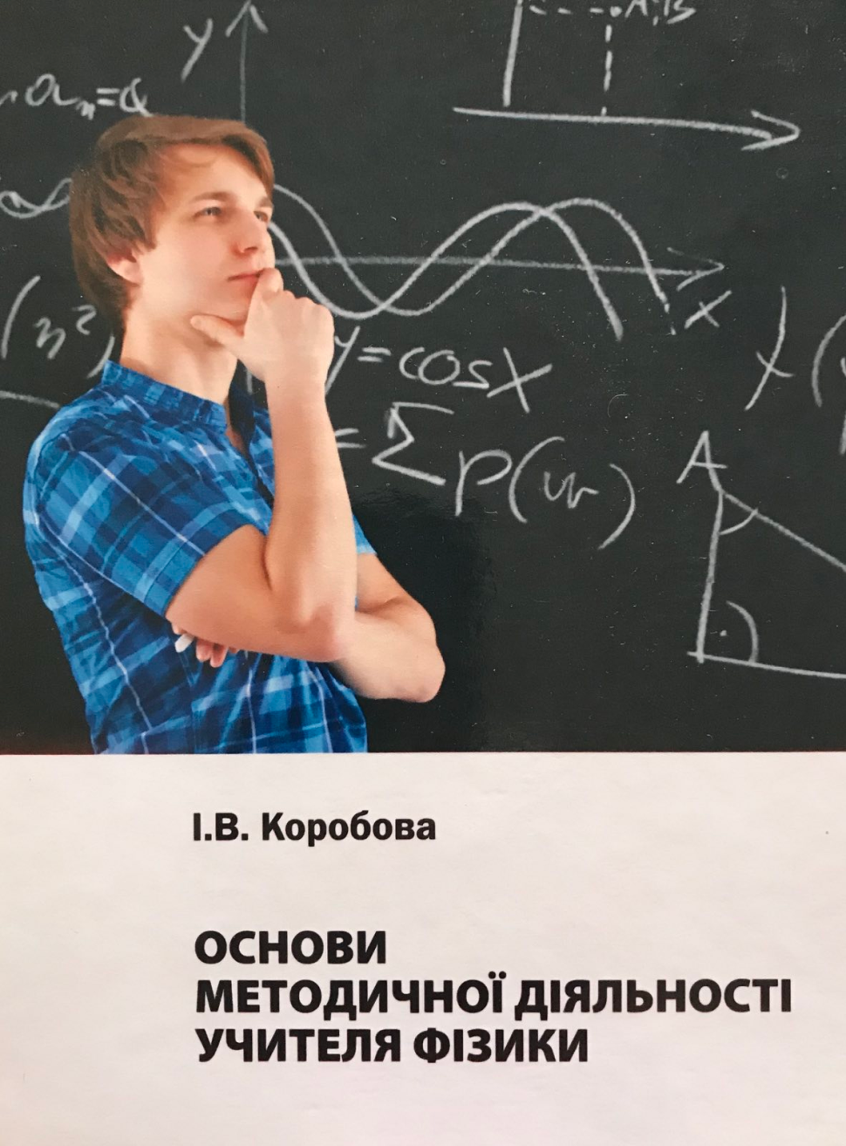
НАВЧАЛЬНИЙ ПОСІБНИК
ОСНОВНА ФОРМА НАВЧАННЯ – ДІЛОВА ГРА
БУДЕ ЦІКАВО!

